Slide 1

Systèmes Répartis

Slide 2
Partie 1 : Système réparti pour « distribuer » une application Partie 2 : Système réparti pour créer un serveur constitué de multiples machines

Slide 3
Application Monolithique
Serveur Web
(servant du HTML, CSS, JS au client)
Langage de développement
Base de données

Slide 4

Inconvénients ?
Comment réussir à faire évoluer une telle architecture ?
Est-ce le serveur Web, le langage, la base de données, le réseau …. ?

Slide 5
Par ou commencer ?
Serveur Web
(servant du HTML, CSS, JS au client)
Base de données
TCP/IP
Langage de développement

Slide 6

Avantages ?
Généralement la base de données est le premier facteur de ralentissement d’une application
La communication entre le serveur web/langage et la base de données se fait à travers le réseau

Slide 7
Amortir une forte charge sur le serveur ?
Une solution …. Les multiplier …
Serveur Web
(servant du HTML, CSS, JS au client)
Serveur Web
(servant du HTML, CSS, JS au client)
Serveur Web
(servant du HTML, CSS, JS au client)
Langage de développement
Langage de développement
Langage de développement
Mais comment répartir la charge ?

Slide 8
DNS Round Robin
www.monsite.ma
DNS round Robin
81.192.10.10
81.192.10.11
81.192.10.12
Serveur Web
(servant du HTML, CSS, JS au client)
Serveur Web
(servant du HTML, CSS, JS au client)
Serveur Web
(servant du HTML, CSS, JS au client)
Langage de développement
Langage de développement
Langage de développement

Slide 9

La première étape …. Le DNS
DNS Round Robin : mettre plusieurs serveurs derrière une entrée A
Par exemple un ping sur www.google.fr vous donnera des résultats différents (attention en vidant le cache et en attendant la fin du TTL)

Slide 10
Déployer un load balancer (ex : HA Proxy)
www.monsite.ma
DNS round Robin
81.192.10.10
81.192.10.11
81.192.10.12
HA Proxy
HA Proxy
HA Proxy
Serveur Web
(servant du HTML, CSS, JS au client)
Serveur Web
(servant du HTML, CSS, JS au client)
Serveur Web
(servant du HTML, CSS, JS au client)
Serveur Web
(servant du HTML, CSS, JS au client)
Serveur Web
(servant du HTML, CSS, JS au client)
Langage de développement
Langage de développement
Langage de développement
Langage de développement
Langage de développement
Base de données

Slide 11
Qu’est ce que HA Proxy
Logiciel Open Source
Répartiteur de charge pour faire de la haute disponibilité
Il est écrit en C et à la réputation d’être extrêmement rapide et efficace en terme de consommation de ressources
HA Proxy est utilisé par les grands noms de l’Internet comme GitHub, Stack Overflow, Twitter ou encore Reddit
Un Dual-Core Xeon peut traiter entre 15000 et 40000 requêtes par seconde

Slide 12
Installer et configurer HA Proxy
HA Proxy est extrêmement simple à installer sous Debian :
apt-get install haproxy
La configuration (/etc/haproxy/haproxy.cfg) se fera en deux étapes :
La configuration du comportement global
La configuration du frontend et du backend

Slide 13
La configuration globale
global
maxconn 4096 #Nombre maximum de connexions
defaults
mode http
option forwardfor
option http-server-close
timeout connect 5000ms
timeout client 50000ms
timeout server 50000ms
frontend localnodes #Definition du frontend
bind *:80 #Sur quel port écouter
mode http #Definition du mode (http ou tcp ou health)
default_backend nodes #Definition du backe

Slide 14
Backend
backend nodes
mode http
balance roundrobin
option forwardfor
http-request set-header X-Forwarded-Port %[dst_port]
http-request add-header X-Forwarded-Proto https if { ssl_fc }
option httpchk HEAD / HTTP/1.1\r\nHost:localhost
server web01 192.168.137.13:8080 check # Definition des serveurs
server web02 192.168.137.13:8081 check # qui vont traiter les
server web03 192.168.137.13:8082 check # requêtes
server web04 192.168.137.13:8083 check

Slide 15
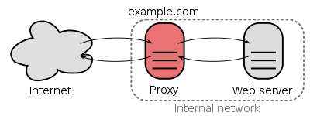
Et comment décharger mes serveurs Web ?
En utilisant un reverse proxy
Système de cache de l’extérieur vers l’intérieur
Mais aussi :
Intermédiaire de sécurité
Chiffrement SSL
Répartition de charge
Compression

Slide 16
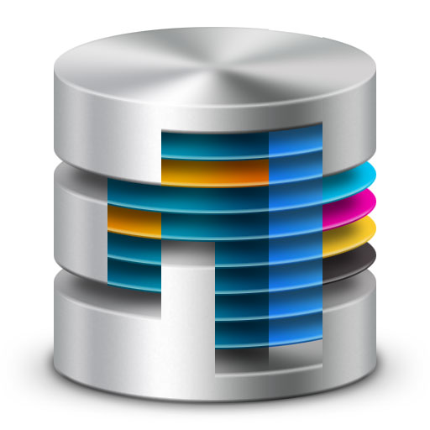
Mais la base de données ?
Comment se connecter à plusieurs serveurs de bases de données tout en garantissant que les données sont consistantes sur tous les serveurs ?

Slide 17

Réplication master-slave
Les écritures se font sur un serveur de base de données dit « master »
Celles si sont répliquées sur X autres serveurs dit « slave »
Les requêtes de sélection « SELECT » peuvent être réparties sur tous les serveurs
Un « slave » peut devenir « master » en cas de défaillance de ce dernier

Slide 18
Réplication master-master
Les écritures se font sur tous les serveurs en même temps
Toutes les opérations peuvent ainsi être optimisée

Slide 19
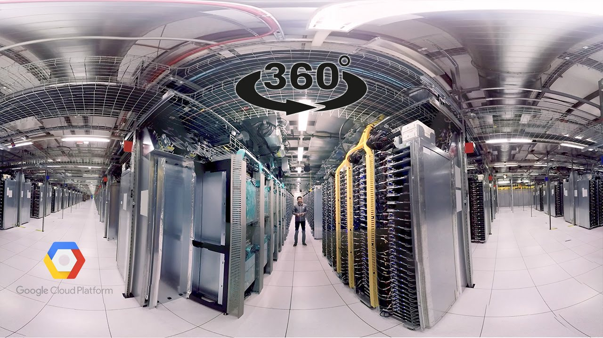
Inside Google Datacenter 360°
https://www.youtube.com/watch?v=zDAYZU4A3w0

Slide 20
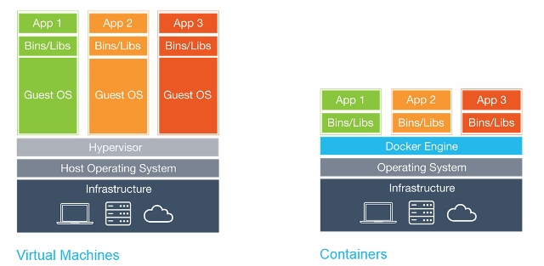
Les containers
Qu’est ce qu’un container

Slide 21
Docker
Qu’est ce que Docker
Docker est un logiciel libre qui automatise le déploiement d'applications dans des conteneurs logiciels
Docker est un outil qui peut empaqueter une application et ses dépendances dans un conteneur virtuel, qui pourra être exécuté sur n'importe quel serveur Linux
La technologie de conteneur de Docker peut être utilisée pour étendre des systèmes distribués de façon à ce qu'ils s'exécutent de manière autonome depuis une seule machine physique ou une seule instance par nœud
Cela permet aux nœuds d'être déployés au fur et à mesure que les ressources sont disponibles, offrant un déploiement transparent et similaire aux PaaS

